Slide 1
演算法表示
蟲
蟲
危
機
模擬機器人

Slide 2
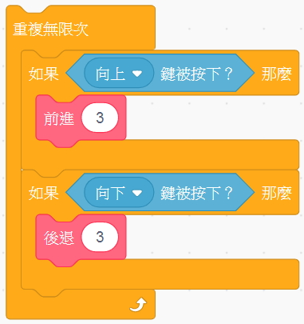


鍵盤控制小蟲前進後退
開始
向上鍵被按下了
向下鍵被按下了
向右鍵被按下了
前進3步
後退3步
向左鍵被按下了

Slide 3
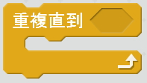
M1 前進到第一條線停止
開始
到達藍色線了嗎
結束
前進3步

Slide 4
M2前進到第二條線停止
開始
到達藍色線了嗎
到達藍色線了嗎
前進3步
前進3步
離開藍色線了嗎
前進3步
結束

Slide 5
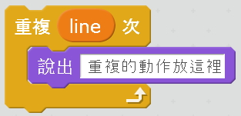
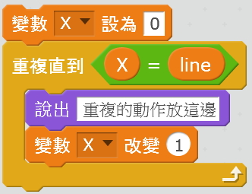
M4前進到第N條線停止
開始
詢問停在
第幾條線上
變數LINE設為回答的數值
結束
X值加1
X值是否等於LINE
X初始值設為0
到達第一條現了嗎
前進3步
離開第一條現了嗎
前進3步

Slide 6
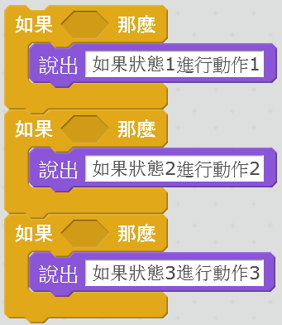
軌道巡航一
開始
是否為狀態A
結束
是否為狀態B
是否到達終點
是否為狀態C
是否為狀態D
是否為狀態E
前進
左轉
右轉

Slide 7
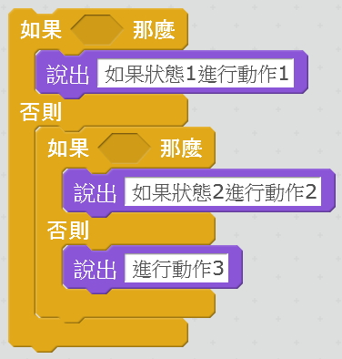
軌道巡航二
開始
是否為狀態A
結束
是否為狀態B
是否到達終點
是否為狀態C
是否為狀態D
是否為狀態E
前進
左轉
右轉

Slide 8
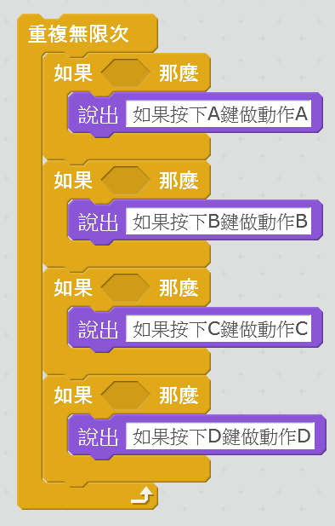
鍵盤控制小車
開始
向上鍵被按下
向下鍵被按下
向左鍵被按下
向右鍵被按下
前進
左轉
右轉
後退

Slide 9
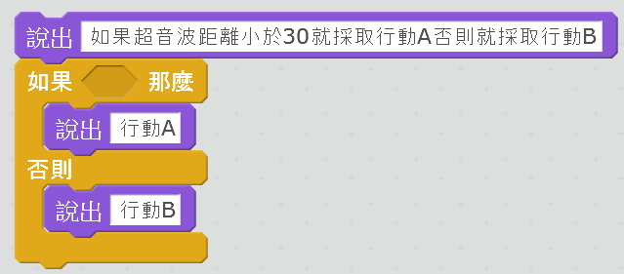
超音波避障車
開始

